Slide 1
TUẦN 3
Bài 6
MỘT GIỜ HỌC

Slide 2
TIẾT 4

Slide 3



3
Luyện tập
Notes:
Bài giảng thiết kế bởi: Hương Thảo - tranthao121006@gmail.com

Slide 4
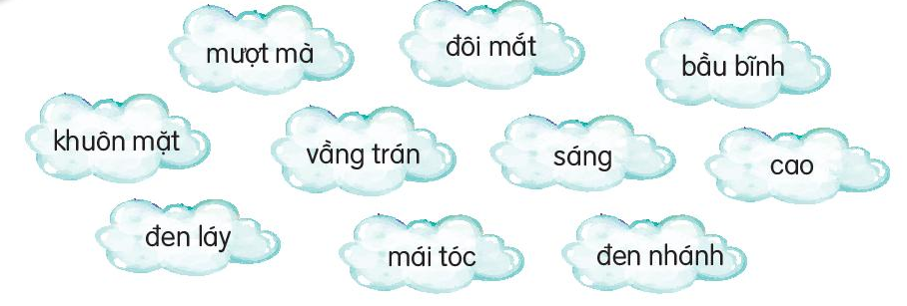
1. Những từ nào dưới đây chỉ đặc điểm?

Slide 5
2. Ghép những từ ở bài 1 để tạo câu nêu đặc điểm?
M. Đôi mắt đen láy.
Khuôn mặt bầu bĩnh.
Vầng trán cao.
Mái tóc mượt mà.

Slide 6
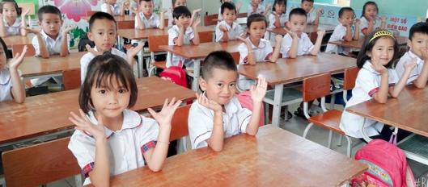
3. Đặt 1 câu nêu đặc điểm ngoại hình của 1 bạn trong lớp?

